Slide 1
Programación Orientada a Objetos
Centro de Educación y Formación Académica (CEDUK)

Slide 2
[Inserte frase intelectual abajo]
“Ningún objeto es tan hermoso que, bajo ciertas condiciones no se vea feo”.
Oscar Wilde

Slide 3
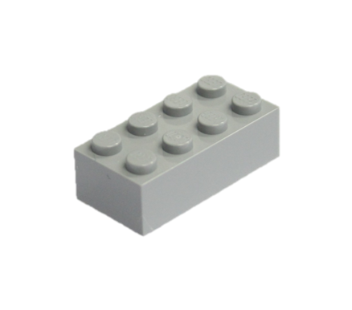
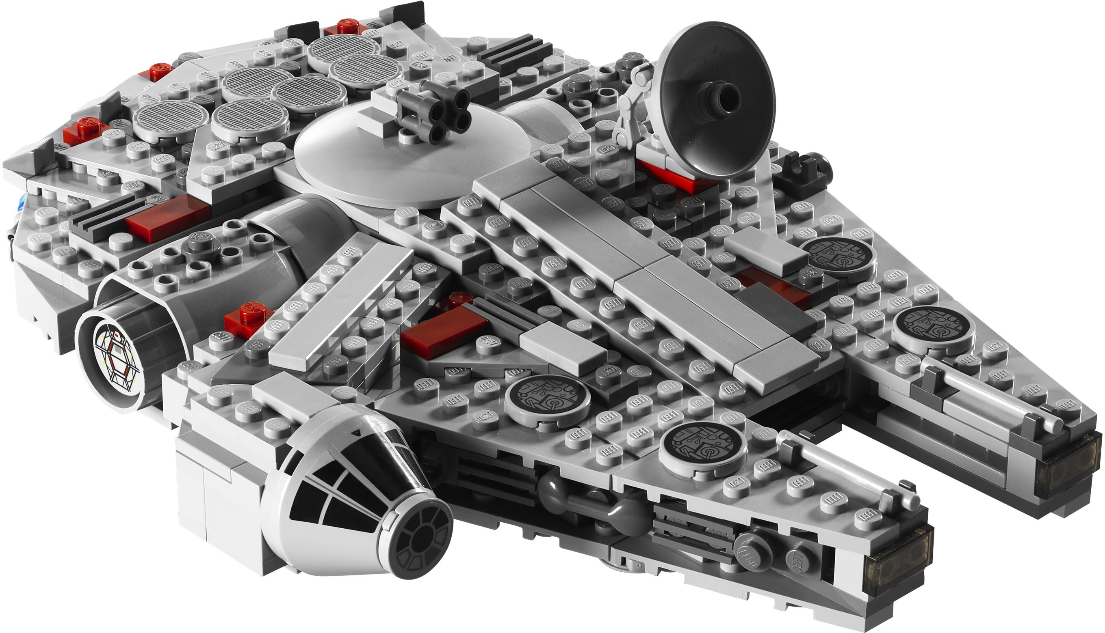
Introducción
Las variables y las funciones son los bloques constructores de la programación.
La programación orientada a objetos, la cual es posible con Processing, utiliza objetos y clases como bloques constructores.
Complejo
Simple

Slide 4

¿Qué es un objeto?

Slide 5

¿Qué es un objeto?
Los objetos son creados a partir de los conceptos que ya hemos aprendido anteriormente:
Variables
Estructuras condicionales
Estructuras repetitivas
Funciones

Slide 6
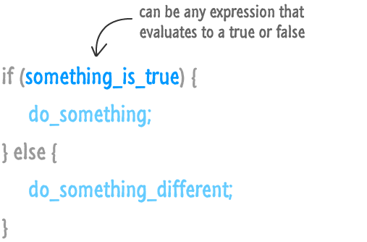
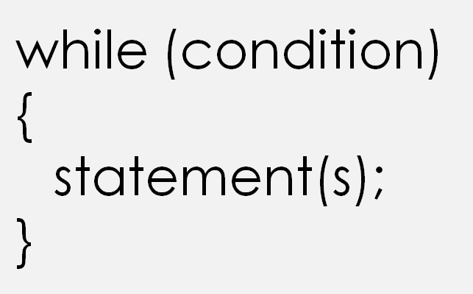
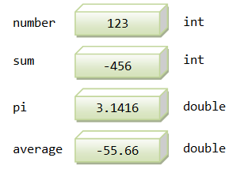
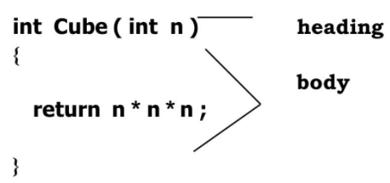
¿Qué es un objeto?

Slide 7
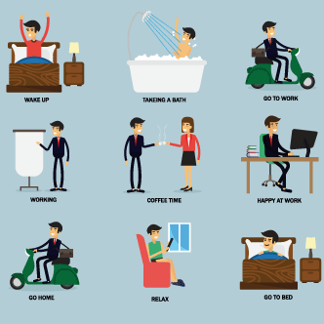
¿Qué es un objeto?
Rutina diaria
(Programa)

Slide 8
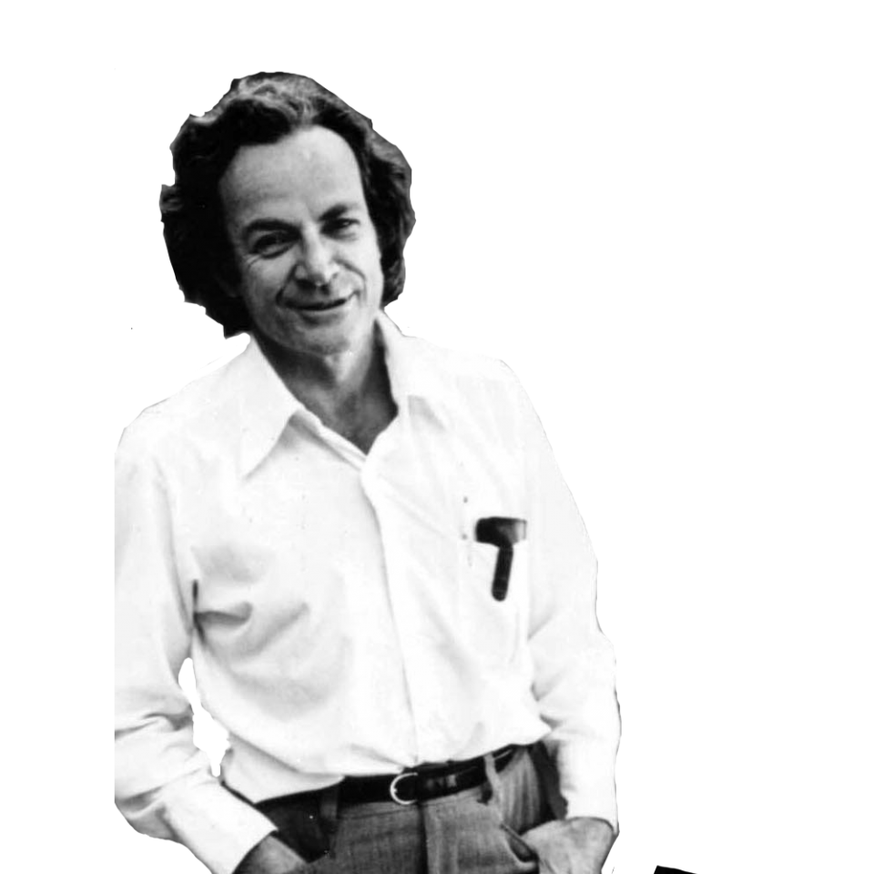
¿Qué es un objeto?
Propiedades/Características
  Hombre
  Curioso
  Pelo largo
  70 años
  80 kg
Habilidades/Acciones
  Tomar el metro
  Investigar
  Conversar
  Reproducirse
  Tocar los bongos
“Un objeto es alguien como tú, una cosa que tiene propiedades y puede hacer cosas”.

Slide 9
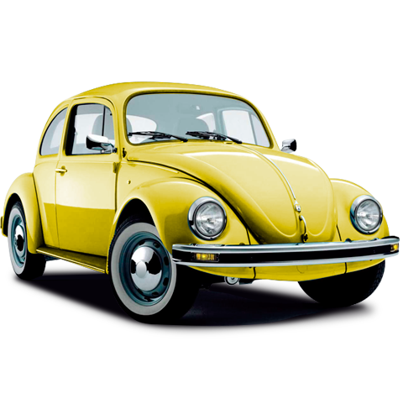
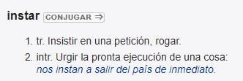

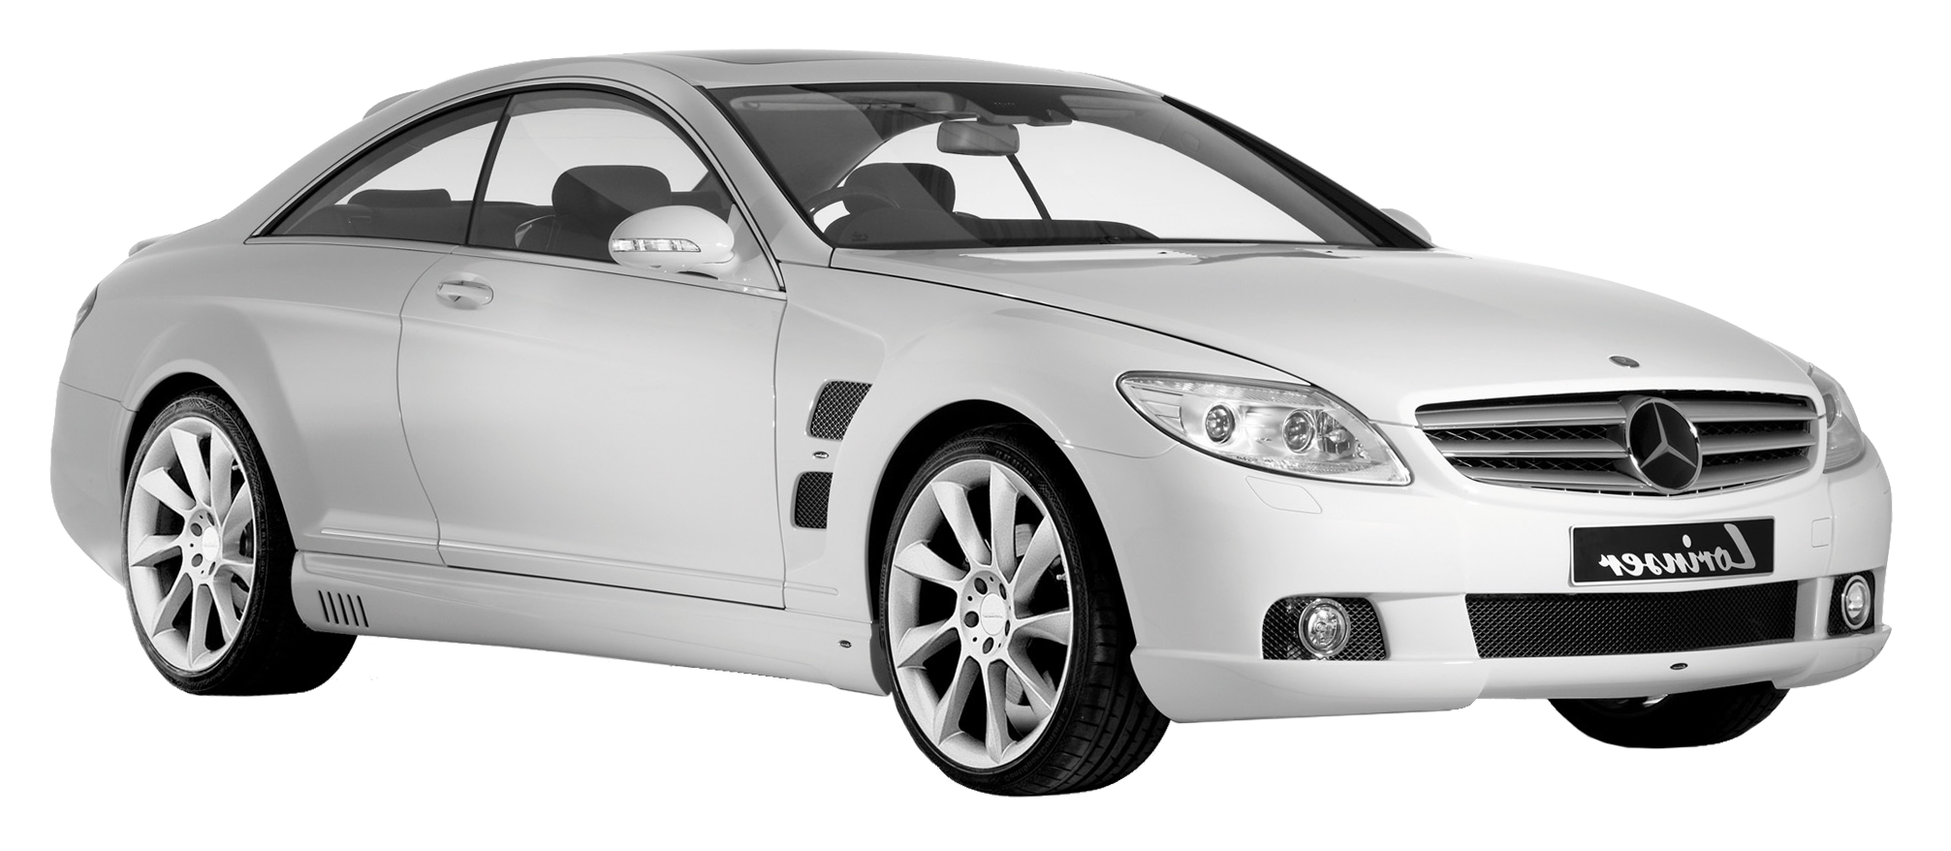
¿Qué es un objeto?
Formalmente se dice que:
“Un objeto es una instancia de una clase”.

Slide 10
¿Qué es una clase?
Analicemos los datos y funciones para un objeto “vehículo” muy simple:
Datos
  Color
  Modelo
  Número de puertas
Funciones
  Acelerar
  Frenar
  Prender luces
¿Objeto?

Slide 11
¿Qué es una clase?
Analicemos los datos y funciones para un objeto “vehículo” muy simple:
Datos
  Color
  Modelo
  Número de puertas
Funciones
  Acelerar
  Frenar
  Prender luces
Está estructura no es un “vehículo” en sí; simplemente describe la idea, el concepto detrás de ser un “vehículo”. Describe lo que significa ser un vehículo. Ésta es una distinción crucial para programar objetos. A esta plantilla que hace una descripción general (datos y funciones) de un objeto se le conoce como clase. Una clase es diferente de un objeto.

Slide 12
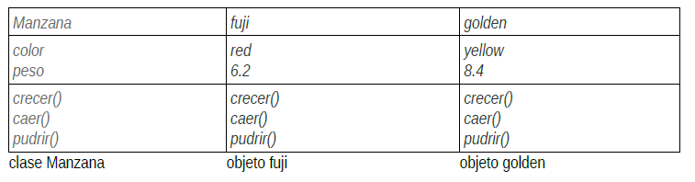
Ejemplo de objeto y clase

Slide 13
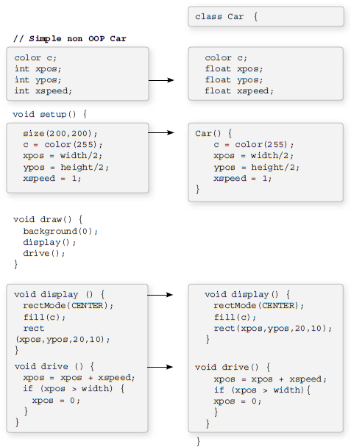
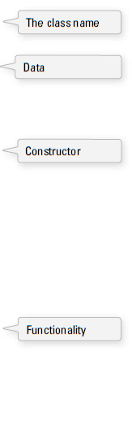

Slide 14
Tarea 1
Escoger tres objetos de la vida cotidiana. Enlistar tres propiedades y tres funciones que lo definan particularmente.
Con ese mismo objeto seleccionado enlistar tres datos y tres funciones que describan generalmente como son otros objetos de su mismo tipo.
*Nota: No elegir carro, humano ni manzana.

